Slide 1

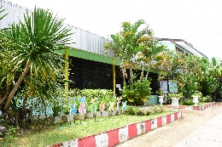
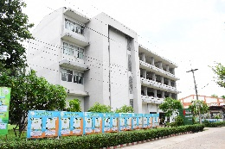

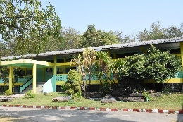
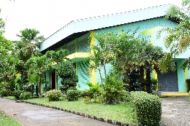
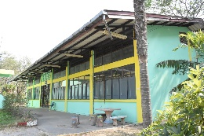
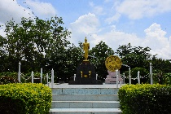
แผนผัง
โรงเรียนหนองโนประชาสรรค์
โรงอาหาร
โรงอาหาร
บ้านพักนักกีฬา 1
บ้านพักนักกีฬา 2
ห้องน้ำนักกีฬา
โรงจอดรถจักรยานยนต์
สนามฟุตซอล
อาคารชั่วคราว
โรงจอดรถยนต์
ร้านค้า
อาคาร ก.
ถนน
สนามกีฬาฟุตบอล
อาคาร จ. (อาคาร 4 ชั้น)
อาคาร ข.
สนามหน้าเสาธง
ถนน
ถนน
ถนน
ถนน
แปลงเกษตร
ห้องน้ำชาย
อาคารเอนกประสงค์
อาคาร ค.
สำนักงาน
ฝ่ายบริการ
ลาน
พระพุทธรูป
ห้องน้ำ
หญิง
ทางเข้าโรงเรียน

Slide 2

แผนผัง
โรงเรียนหนองโนประชาสรรค์
โรงจอดรถจักรยานยนต์
ร้านค้า
สนามฟุตซอล
อาคารชั่วคราว
โรงจอดรถยนต์
อาคาร ก.
สนามกีฬาฟุตบอล
อาคาร จ. (อาคาร 4 ชั้น)
ถนน
อาคาร ข.
สนามหน้าเสาธง
ถนน
ถนน
ถนน
ถนน
แปลงเกษตร
ห้องน้ำชาย
อาคารเอนกประสงค์
อาคาร ค.
สำนักงาน
ฝ่ายบริการ
ลาน
พระพุทธรูป
ห้องน้ำ
หญิง
ทางเข้าโรงเรียน

